Slide 1
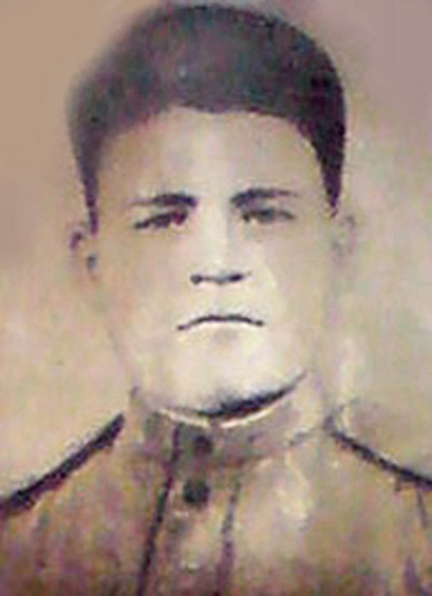

Уткин Илья Никифорович
/1922-1944/
Старший сержант
Герой Советского Союза

Slide 2
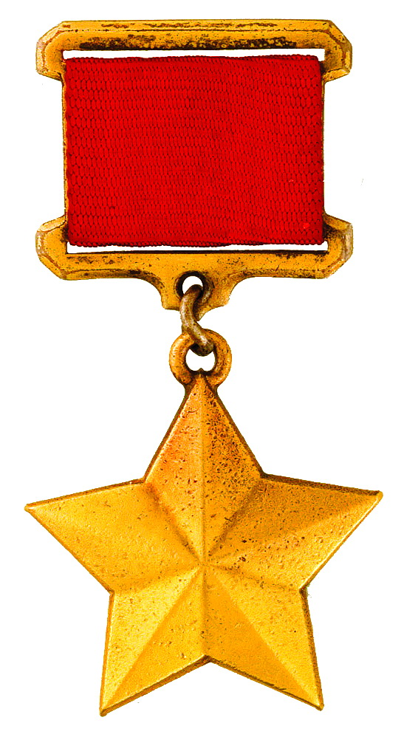
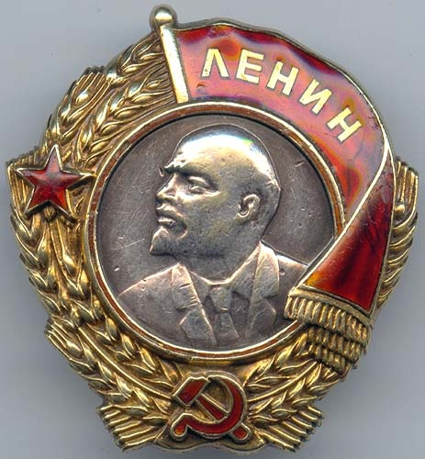
Награды Героя Советского Союза Уткина Ивана Никифоровича.

Slide 3
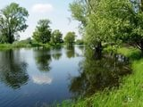
Илья Никифорович Уткин родился в 1922 году в деревне Дубровное Ярковского района Тюменской области.
Окончив сельскую школу, работал сначала в колхозе имени Кирова, затем на заводе по выработке шпал для строительства железных дорог

Slide 4
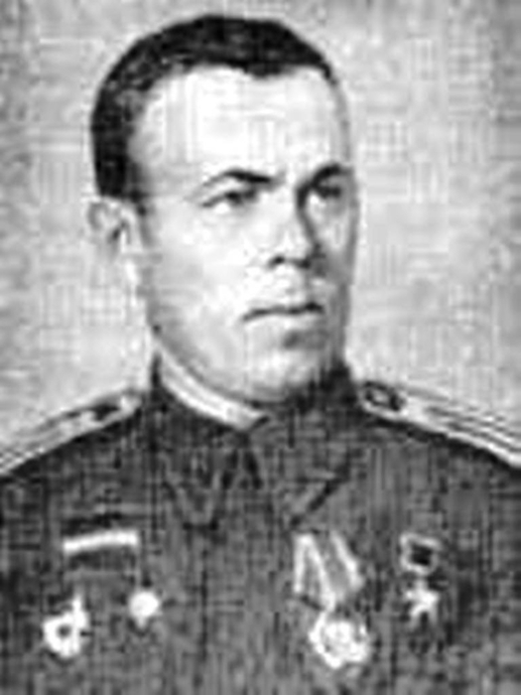
В 1942 году был призван на службу в Рабоче-крестьянскую Красную Армию и направлен на фронт Великой Отечественной войны в пехотные войска.
К сентябрю 1943 года старший сержант Илья Уткин командовал отделением разведвзвода 957-го стрелкового полка 309-й стрелковой дивизии 40-й армии Воронежского фронта.
Отличился во время битвы за Днепр. В ночь с 23 на 24 сентября 1943 года передовой отряд под командованием Уткина переправился через Днепр в районе села Балыко-Щучинка Кагарлыкского района Киевской области Украинской ССР и захватил важного «языка». Во время возвращения назад группа Уткина разгромила вражескую засаду.
Указом Президиума Верховного Совета СССР от 23 октября 1943 года за «мужество и отвагу, проявленные при форсировании Днепра» старший сержант Илья Уткин был удостоен высокого звания Героя Советского Союза с вручением ордена Ленина и медали «Золотая Звезда» за № 2743

Slide 5
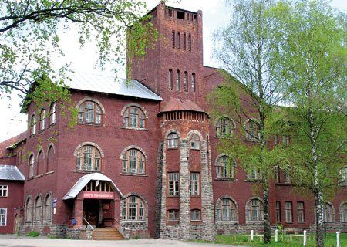
4 ноября, за два дня до освобождения Киева, И.Н.Уткин был тяжело ранен и отправлен на лечение в госпиталь в поселок Молочное под Вологдой.
ВГМХА им.Верещагина в п.Молочное
Вологодского района Вологодской области
/в годы Великой Отечественной войны Военный госпиталь/
Около полугода врачи боролись за жизнь воина, но спасти его не могли

Slide 6
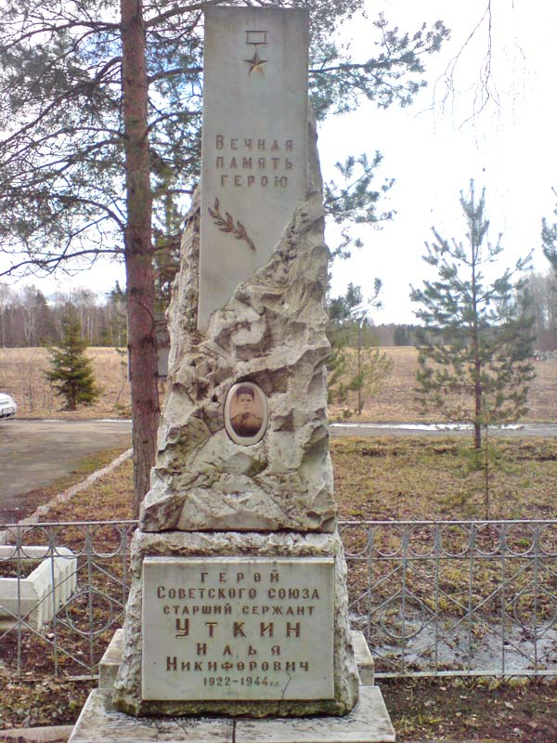
24 мая 1944 года Илья Никифорович Уткин скончался. Похоронен на вологодской земле.

Slide 7
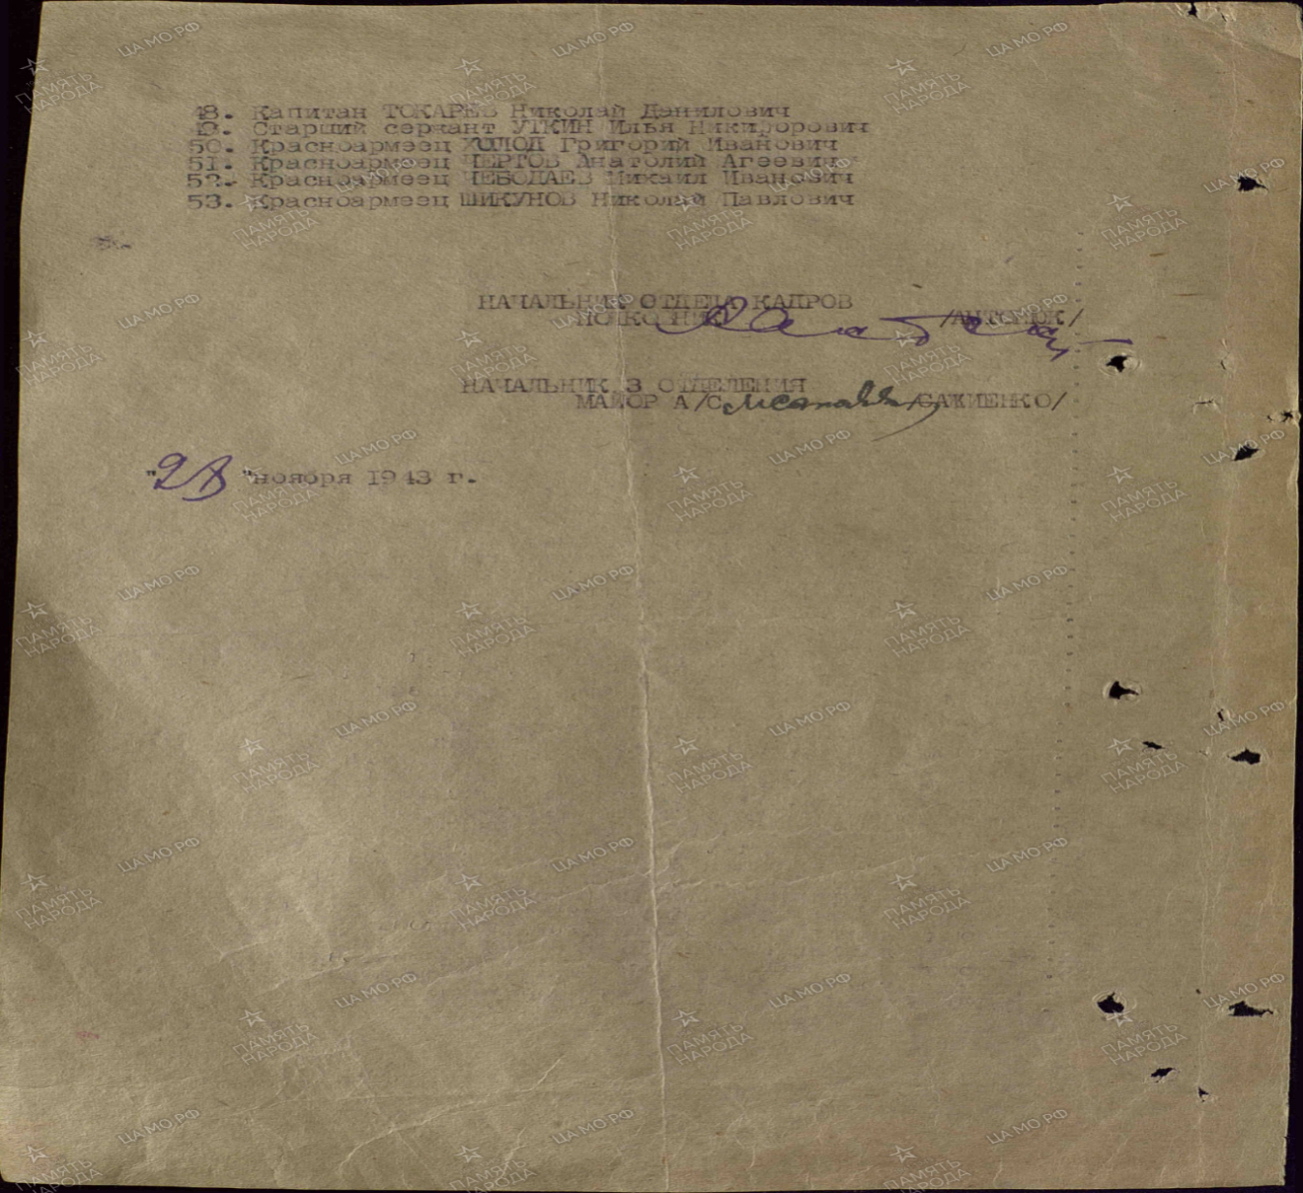
Документы о награждении

Slide 8
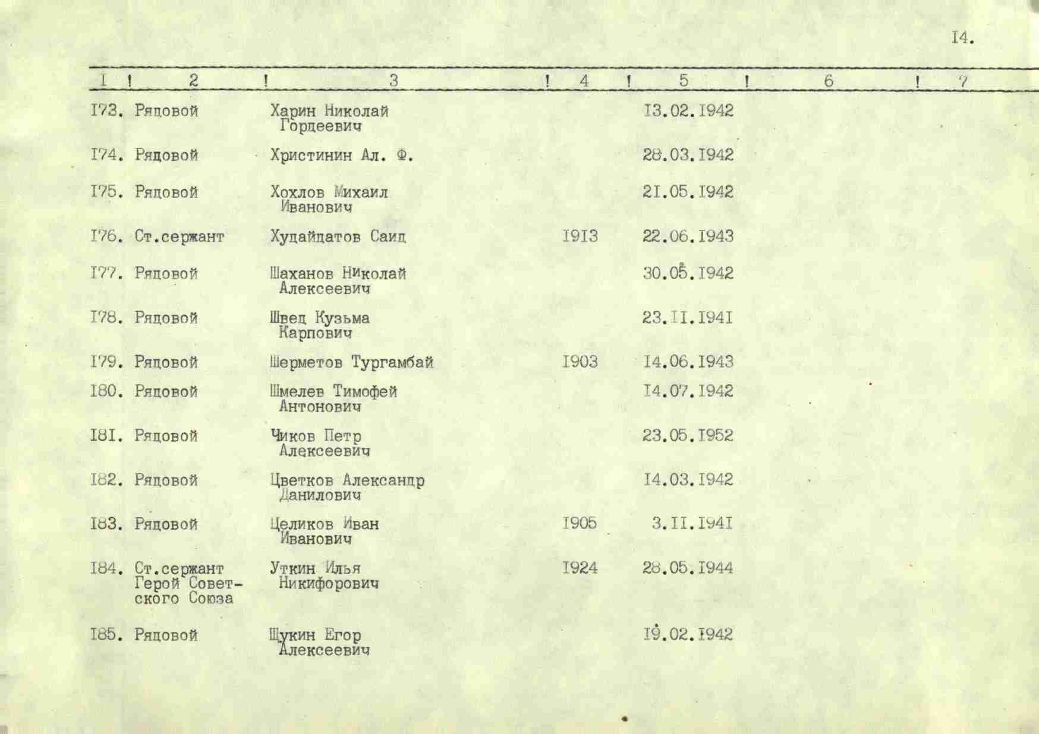
Из архива
Из арива

Slide 9
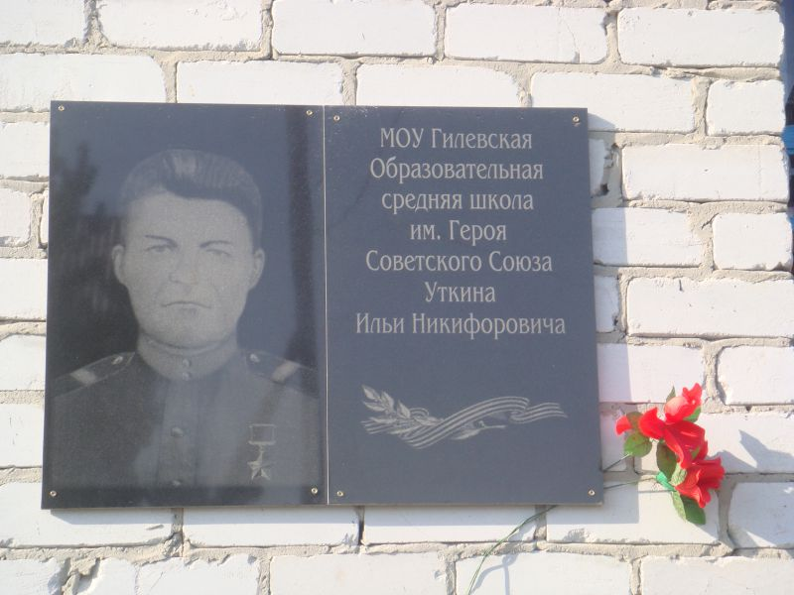
Имя Героя Советского Союза И.Н.Уткина присвоено Гилевской средней общеобразовательной школе Ярковского района Тюменской области, в которой он учился /адрес:626077, Тюменская область, Ярковский район,
с Гилево, ул Центральная, д 33 ; тел. 34531-93-71-45 /.

Slide 10
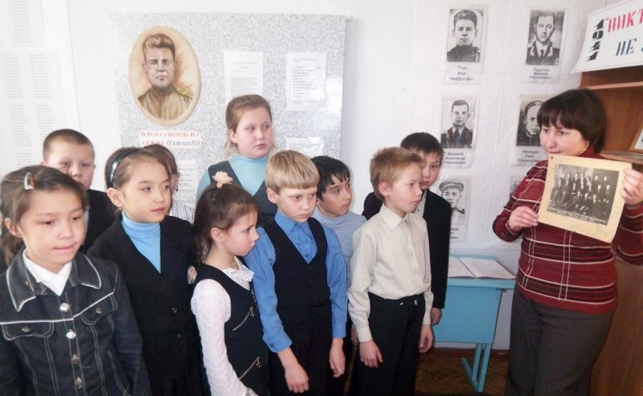
В школьном музее Памяти хранятся фотоматериалы
о Герое Советского Союза Илье Уткине

Slide 11
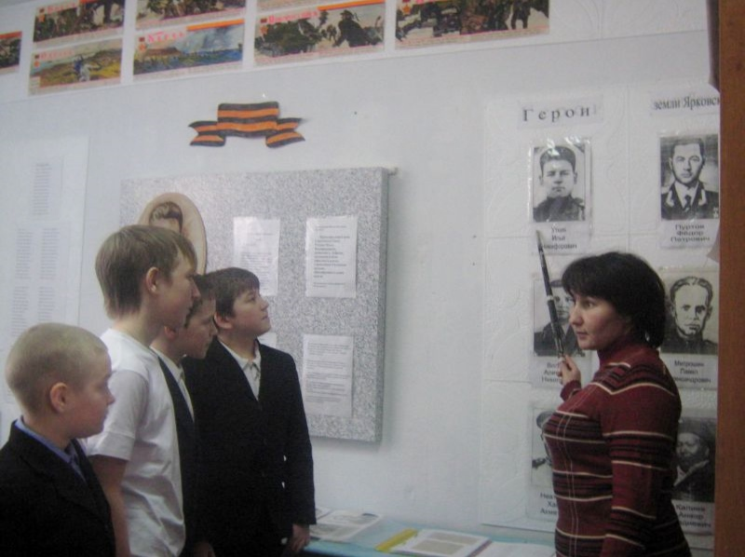

Slide 12
РЕЙД В ТЫЛ ВРАГА
В ТУМАННЫЙ октябрьский вечер 1943 года старшего сержанта Илью Уткина вызвали в штаб. Широкоплечий, в потертой походами шинели, с автоматом на плече, он переступил порог хаты и доложил командиру:
– Прибыл по вашему приказанию.
Офицер, пододвинул стул, спросил: - Сколько человек осталось в отделении?
– Четверо.
– Маловато...
.Положив руку на плечо сержанта, командир по-отцовски тепло заглянул ему в глаза:
– Вам поручается ответственное задание. Надо разведать, что делают немцы на том берегу.
– Что ж, я готов идти в разведку...
Через полчаса Уткин возвратился в подразделение. Рассказав солдатам суть боевого задания и осмотрев снаряжение, сказал:
– Пошли...
В первую очередь надо было найти хоть какую-нибудь лодку или плот. Было уже совсем темно, когда разведчики вышли на берег Днепра. Посоветовавшись, решили идти вправо, где по карте значился небольшой хутор. Может, около него попадется подходящая «посудинка». Шли около часа. В темноте натыкались на исковерканные машины, падали в воронки от разрывов снарядов и бомб. На всякий случай собирали пригодные для плота обломки досок. Наконец, метрах в пяти от берега кто-то заметил полузатопленную лодку. Один из солдат быстро разделся и побрел к ней. Лодка оказалась довольно исправной, если не считать в правом борту небольшого отверстия, пробитого осколком какого-то снаряда.

Slide 13
Залатав дыру, разведчики отчалили от берега. Плыли, не переговариваясь, старались ничем не выдать себя. Откуда-то доносились раскаты орудийных выстрелов. Боясь переправы наших войск под покровом ночи, немцы почти не прекращали вести огонь по реке.
... Вот и берег. Лодка с легким шорохом уткнулась в заросли камыша. Держа автомат наизготовку, Уткин первым переступил борт. Постоял минуту, прислушался и махнул рукой.
Осторожно ступая по вязкому суглинку, воины выбрались на верхний срез берега. Вокруг – непроглядная темень. Где-то впереди, может быть в нескольких сотнях метров отсюда, на склоне сопки, притаился враг. На карте командира части эта сопка помечена действующей. По всей вероятности, здесь замаскирован пулемет или миномет.
Не успели разведчики сделать несколько десятков шагов, как до слуха донеслись приглушенные голоса. Уткин приказал солдатам ложиться, а сам приготовил гранату, пригнулся к земле и почти на четвереньках пополз вперед. Взрыв разорвал ночную мглу. В стане врага всполошились. Через несколько минут на огромном участке правобережья вдруг все ожило, заметалось в огне и грохоте.
Теперь разведчики безошибочно могли определить расположение огневой системы противника, наметить путь, по которому безопаснее всего можно проникнуть в населенный пункт Балык. По предположению нашего командования там находился немецкий штаб ударного направления.
К полуночи советские воины подошли к крайним хатам Балыка. Остановились, прислушались. На улицах было тихо. Лишь откуда-то издалека доносился лай собак.
– Здесь надо взять «языка», – прошептал Уткин. – Как видно, опят гады? Ни одного огонька

Slide 14
Прикинув что-то в уме, старший сержант стал излагать план предстоящей операции.
– Дадим вдоль улицы несколько очередей из автоматов и отойдем вон к тому садику. Когда гитлеровцы начнут выбегать из хат, огонь прекращаем, чтобы не демаскировать себя. В момент суматохи надо схватить какого-нибудь фрица и тихонько уйти прежней дорогой
– Задача ясна?
Солдаты в знак согласия кивнули головой.
– Ну, тогда действуем!
Вынув из сумки гранату, Уткин сделал несколько шагов вперед и бросил ее через крышу мазанки. Туда же полетела и вторая граната. Вслед за взрывами застрекотали автоматы.
Уткин не ошибся в своих предположениях. Буквально через минуту хутор ожил. Перепуганные гитлеровцы выбегали из хат и без разбору начинали стрельбу. То тут, то там раздавались возбужденные голоса, в конце улицы загудели моторы автомашин. Паника усиливалась. Тем временем разведчики перебежали через большак и притаились около деревьев, росших на краю оврага. Отсюда хорошо просматривался узенький переулок, по которому то и дело топали немцы.
Старший сержант взял одного солдата и выдвинулся с ним к полуразрушенному сараю, стоявшему метрах в двадцати от хаты.
– Остальным быть наготове и, в случае необходимости, прикрывать нас огнем.
А в Балыке без умолку стрекотали автоматы и пулеметы, по улицам сновали обезумевшие мотоциклисты. Вот один из них остановился буквально в десяти шагах от Уткина, оставил машину около изгороди и побежал к хате. Старший сержант ударом приклада свалил гитлеровца на землю и мгновенно скрутил ему руки. Все в порядке!

Slide 15
На обратном пути разведчики попали в засаду. Пришлось принять бой. Двоим солдатам Уткин приказал сопровождать пленного, разыскать лодку, столкнуть ее на воду и ждать. А сам с остальными бойцами начал перестрелку.
Около часа трое храбрецов держали гитлеровцев под огнем. В этой схватке один из наших солдат был убит. Старший сержант подал сигнал отхода после того, как гранаты и патроны были на исходе.
На левый берег переправились благополучно, без каких-либо происшествий. На рассвете пленный был уже доставлен в штаб. Он оказался связным командира части и дал ценные сведения.
Успешно форсировав Днепр, наши войска разгромили немецкие укрепления на правом берегу и с боями продвинулись вперед. Старший сержант Уткин по-прежнему ходил в разведку, не щадя своей жизни дрался с врагом. Четвертого ноября, за два дня до освобождения Киева, он был тяжело ранен и отправлен на лечение в госпиталь

Slide 16
Стихотворение об Уткине И.Н.,
сочинённое его внуком Уткиным Никитой, учеником 5 класса.
Моему деду Уткину Илье Никифоровичу посвящаю …
Октябрьской ночью Уткин Илья
Форсировал Днепр, чтоб достать «языка».
Бесшумно вошли солдаты в штаб
И тут удача! Все в карманах у ребят!
Разведчики пошли назад,
Но немцы по нашим стали стрелять.
Фашисты спросонья не попадали,
А наши солдаты Днепр переплывали
На полпути попали в Илью
И пролил он кровь там свою.
Уткин Илья Героем стал,
Но раненый в госпиталь он попал…
Ему не пришлось врага больше бить:
Смерть Героя смогла победить.
Да будет бессмертен твой подвиг, Илья!
«Спасибо!» - скажет вся наша страна

Slide 17
Мы помним, мы гордимся!

